Slide 1
EIA
Startup de création de site web

Slide 2
Table des matières
01
02
03
Introduction
Statut & Finance
Infrastructure & Services

Slide 3

Le site web qui vous ressemble.
Chaque entreprise est unique. C’est pourquoi nous nous engageons à créer des sites Web qui correspondent à vos attentes.
Nous sommes proches de nos clients pour leur offrir le meilleur service.
Nous nous consacrons à la création de sites web à la fois efficaces et esthétiquement plaisants.

Slide 4
Nos valeurs
L'excellence
L’innovation
L’accessibilité
Notre engagement envers l'innovation guide la création de sites web, intégrant les dernières technologies pour garantir des solutions à la fois attrayantes, performantes et efficaces.
À la pointe de l'innovation, nous créons des sites web répondant aux besoins de nos clients, toujours en quête de solutions plus attrayantes, performantes et efficaces.
Nous nous engageons à rendre nos services accessibles à tous, en offrant une gamme variée de solutions répondant à divers besoins, et nous assurons un service client de qualité.

Slide 5

02
Statut & Finance

Slide 6
SARL
Les associés ne sont responsables qu'à hauteur de leurs apports, offrant une protection personnelle.
Un capital social minimum de 9 000 € est requis pour la création de la SARL.
9 000 € capitale social.
La SARL convient à différentes tailles d'entreprises et secteurs d'activité.

Slide 8
03
Infrastructure & Services

Slide 9
Nos services
Conception
Développement
Suivi
Nous sommes spécialisés dans la conception de sites web sur mesure, mettant en avant votre identité unique et répondant précisément à vos besoins.
Nous excellons également dans le développement de sites web, transformant des concepts créatifs en solutions fonctionnelles et innovantes pour offrir une expérience en ligne exceptionnelle.
Assurant un suivi attentif, nous restons à vos côtés tout au long du processus, garantissant la performance continue et l'évolution harmonieuse de votre site web.

Slide 10

25 serveurs DL380 g9
Intel Xeon E5-2623 v3
800Go RAM
~30To de stockage

Slide 11
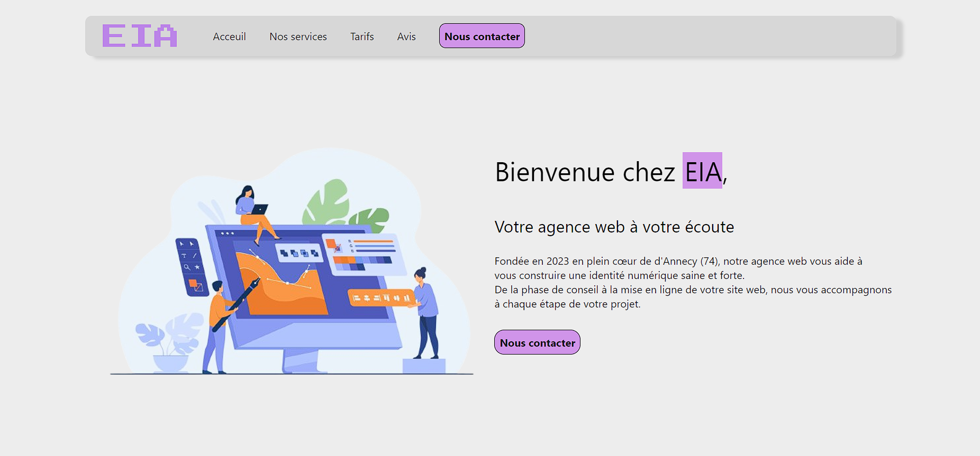

Slide 12
Merci!
Vous avez des questions ?
contact@eia.com
+01 69 86 90 41
eia.com

